Slide 1


如何缓解压力？从硬质地板清洁做起

Slide 2
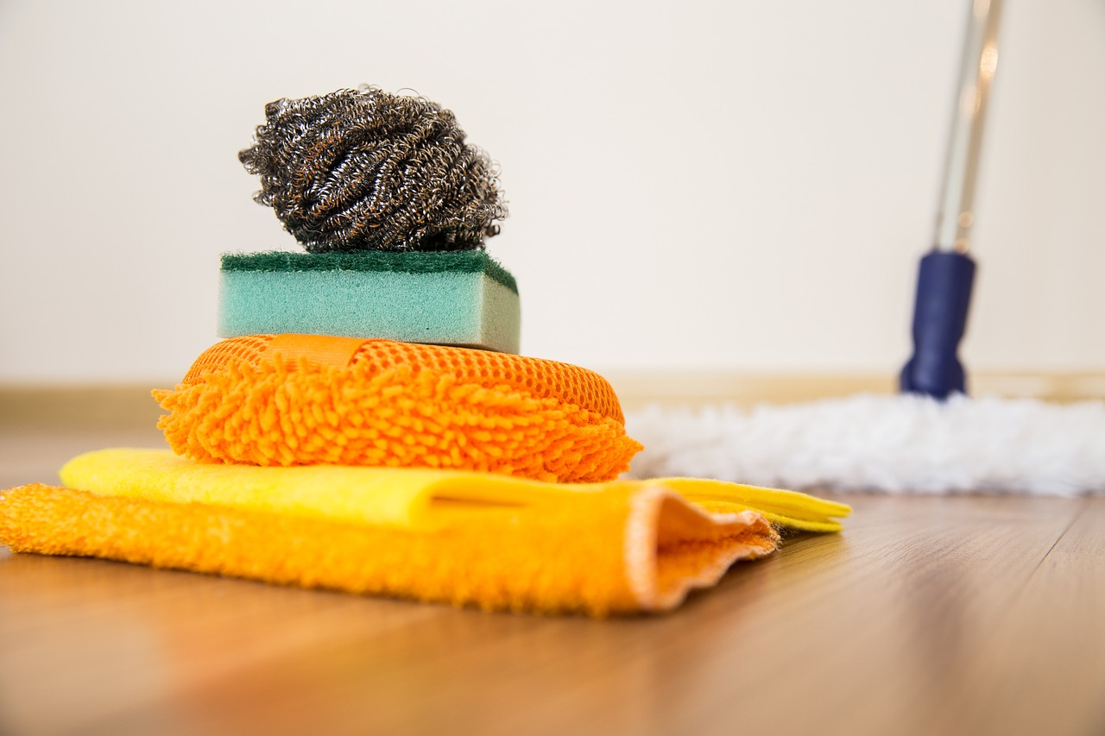

扫除清单 | 硬质地板清洁 | 全屋地面清洁
步骤1
扫地
硬质地板清洁
全屋地面清洁

Slide 3
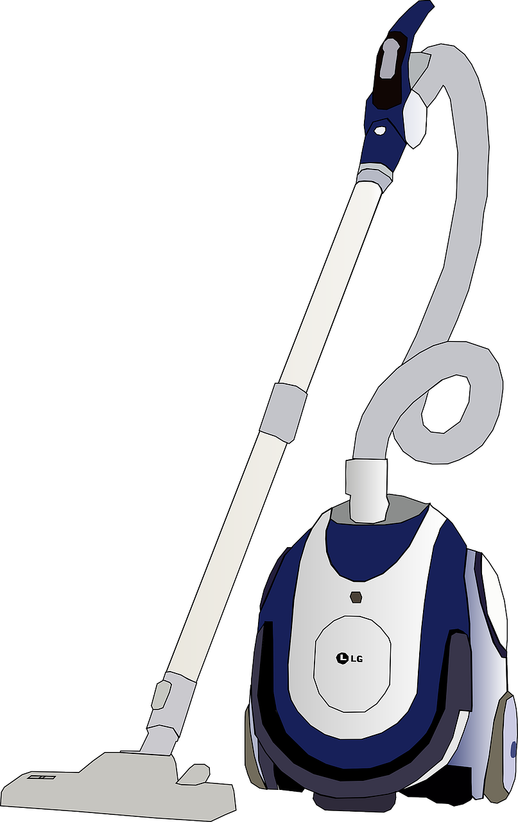
扫除清单 | 硬质地板清洁 | 全屋地面清洁
步骤2
拖地
硬质地板清洁
用扫帚清扫地面灰尘和垃圾

Slide 4
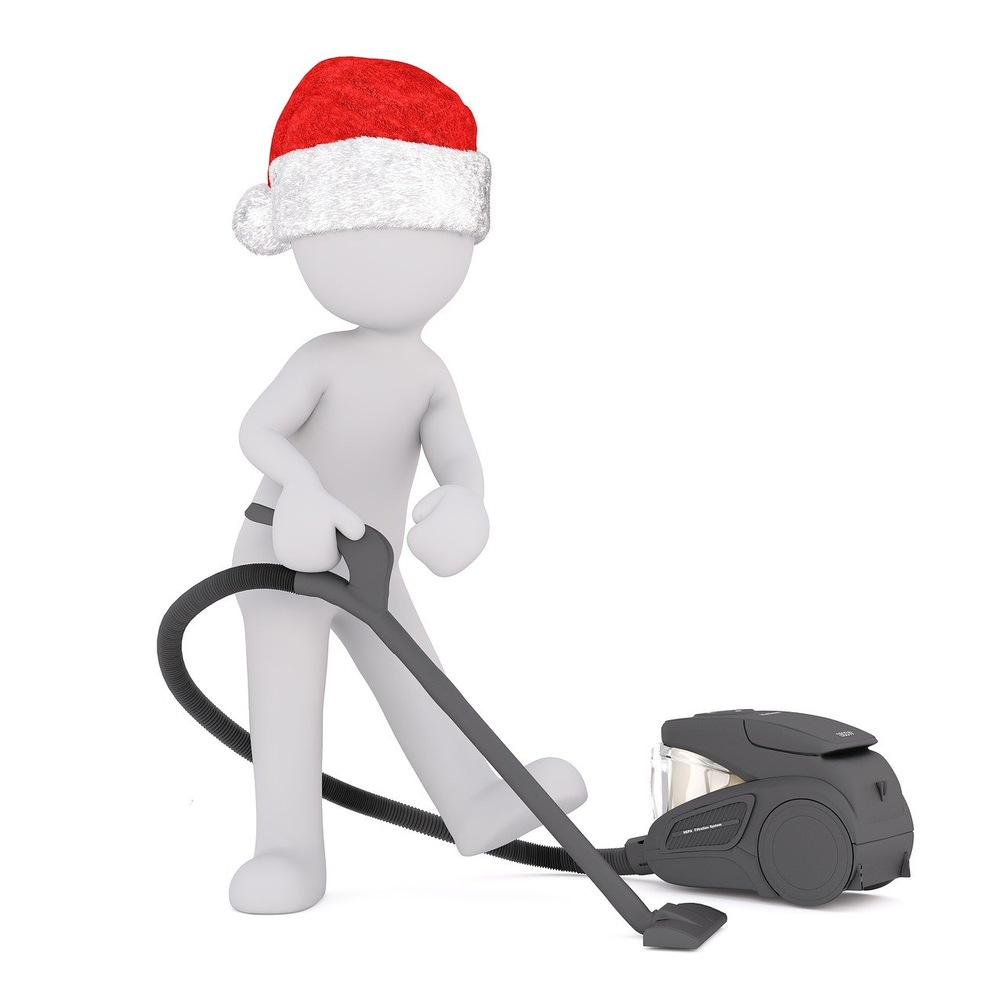
扫除清单 | 硬质地板清洁 | 全屋地面清洁
步骤3
去污
硬质地板清洁
使用湿拖把拖地

Slide 5
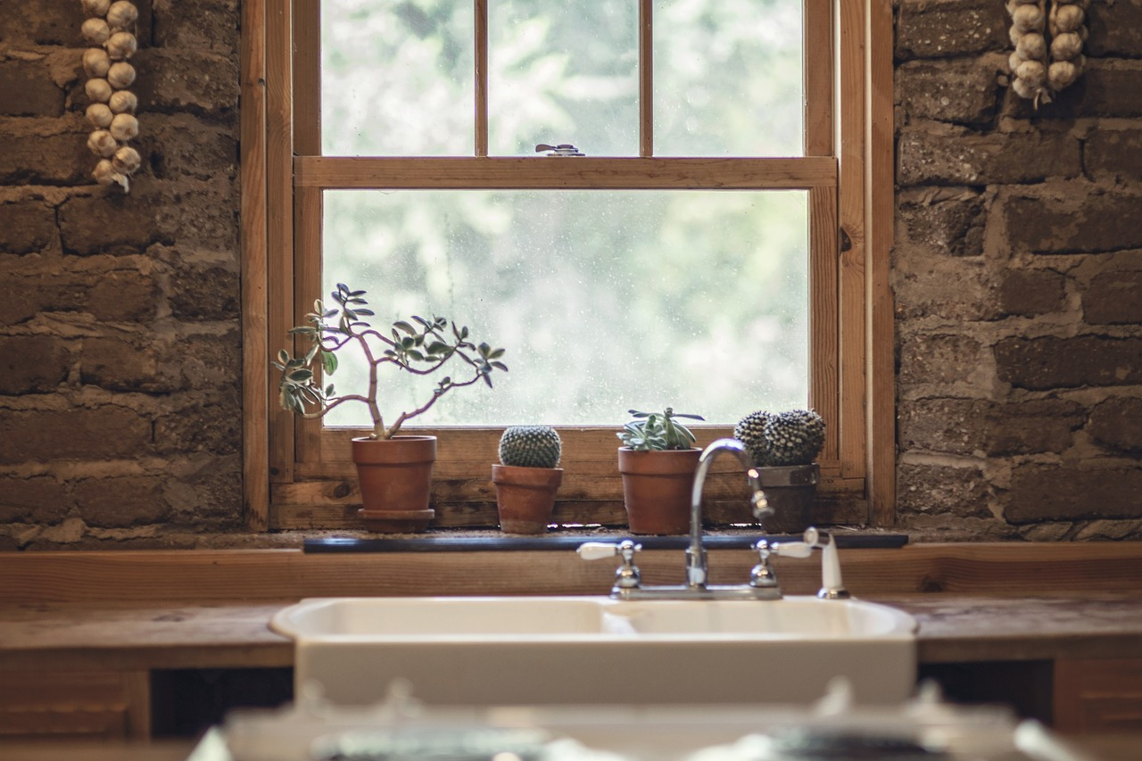
扫除清单 | 硬质地板清洁 | 全屋地面清洁
步骤4
消毒
硬质地板清洁
使用地板清洁剂清除污渍

Slide 6
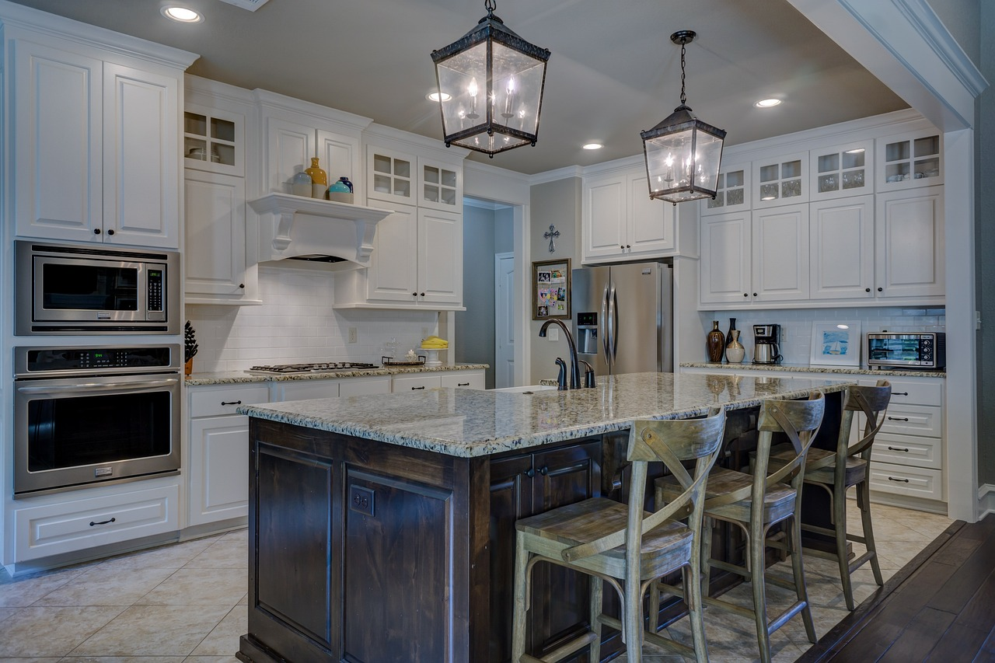
扫除清单 | 硬质地板清洁 | 全屋地面清洁
步骤5
打蜡
硬质地板清洁
使用地板专用消毒剂进行消毒

